Slide 1
建教案計畫經費處理原則
承辦人：郭靜純
分 機：2425
2025.06

Slide 2
大 綱
一、管理費 P3
二、借支 P5
三、計畫變更 P6
四、補助款請領 P9
五、查詢補助款有無匯入 P10
六、結案/結帳 P12
七、經費核銷注意事項 P15
八、其他注意事項 P16

Slide 3
一、管 理 費
(一)一律由學校統籌運用。
(二)請款流程：
至請款系統填寫支出憑證粘存單。
會計科目點選管理費。
用途說明填寫管理費撥入校。
受款人填寫校內單位：Z0000001 中原大學。
支出憑證粘存單印出後蓋流程章至會計室時，會計室即開立管理費領據黏貼於表單上並入帳。

Slide 4
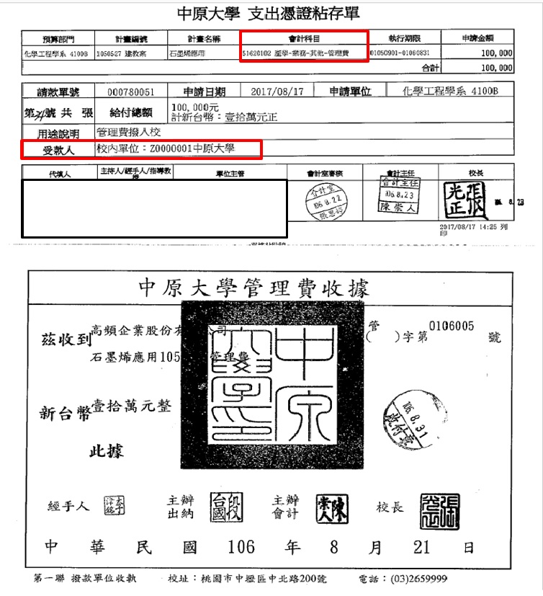
附件一
51620102
管理費
Z0000001
中原大學

Slide 5
二、借 支
(一)借支金額：以不超過〝業務費〞項目之金額，且一個計畫案最高可借支十萬元。
(二)計畫主持人應於結案前將借支金額繳回或核銷單據
1.借支繳回：至出納組繳回現金，註明【計畫編號】及【借支主持人名字及人事代碼】。
2.核銷單據：至請款系統填寫【支出憑證粘存單】，受款人填寫【沖借支】。
(三)查詢計畫案借支是否已沖銷完畢：
下載路徑：i-touch→會計室→請款.授權.查詢系統→會計經費查詢→6.借支明細表。

Slide 6
三、計畫變更
(一)計畫執行期間，各項經費如有不敷支用:
1.因應研究計畫需要，須流入或流出至其他項目時。
2.契約書中無訂定變更規範或標準，請先經委託單位同
意並檢附相關證明文件始得變更。
(二)表單下載路徑：i-touch→研發處→研究推動組-表單下載
→02非國科會研究案 →【表單】中原大學
非國科會計畫變更申請表 (附件二)。
(三)下載路徑：i-touch→會計室→請款.授權.查詢系統
→會計經費查詢→3.預算變更明細表 。

Slide 7
三、計畫變更
教育部計畫經費之變更
(一)涉及一級用途別(人事費、業務費及設備及投資)互 相流用、指定經費項目變更、補(捐)助比率變更或 委辦金額之變更，應報教育部同意後辦理。
(二)人事費未依學經歷(職級)或期程聘用人員致剩餘款 不得流用。
(三)各計畫二級用途別項目間互相勻支，得循執行單位內部行政程序自行辦理。
(四)二級用途別經費項目新增(原核定表是沒有的)，得 循執行單位內部行政程序自行辦理。

Slide 8
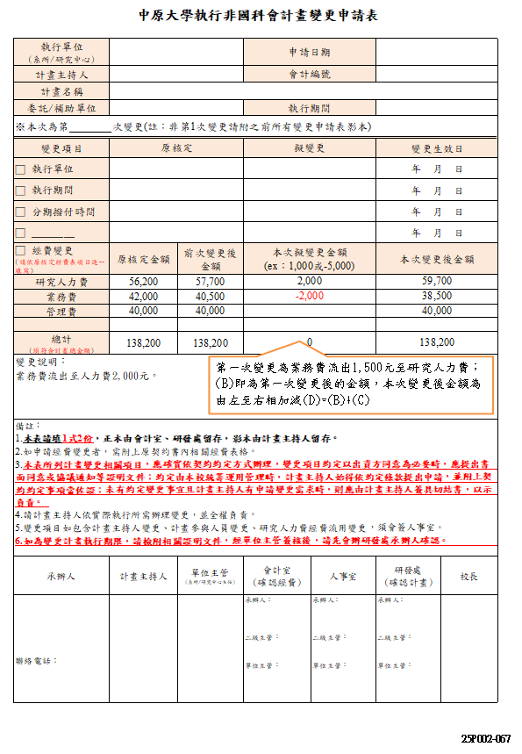
附件二

Slide 9
四、補助款請領
(一)請下載研究計畫案處理單或備妥函稿會請會計室
製作領據。
(二)下載路徑：研究發展處→研究推動組→02非國科
會研究案→中原大學研究計畫案處理單。
※若補助單位為企業，匯款非以公司名義匯款，請於廠商匯款後，通知會計室計畫承辦人員匯款日期及匯款帳號末5碼。
。

Slide 10
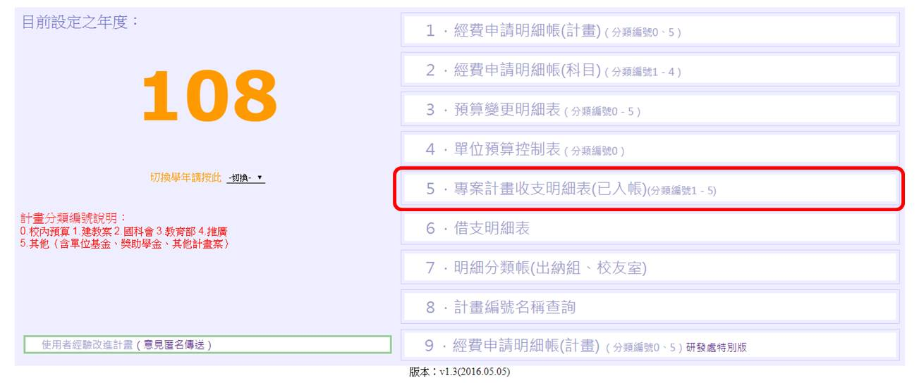
五、查詢補助款有無匯入
(一)下載路徑：i-touch→會計室→請款.授權.查詢系統
→會計經費查詢→5.專案計劃收支明細表(已入帳) 。

Slide 11
五、查詢補助款有無匯入

Slide 12
六、結案/結帳
(一)計畫結案/結帳時間：
1.依合約內之規定期限向補助單位辦理結案。
2.依校方(92)原會字第0920000966號規定於執行期限
結束後三個月內向校方辦理結帳。
3.可同時辦理結案與結帳。

Slide 13
六、結案/結帳
(二)結餘款申請：
1.下載路徑：i-touch→研發處→研究推動組→表單下 載→02非國科會研究案→計畫結餘款轉撥校內指定 專戶申請表暨計畫主持人聲明書。(附件三)
※送出前請檢附【專案計畫收支明細表】
2.收到影本後，至請款系統填寫【支出憑證黏存單】
→用途說明填寫【計畫案結餘款轉系結餘款(例 xxxxBX001)】
→受款人填寫【校內單位：Z0000001中原大學】

Slide 14
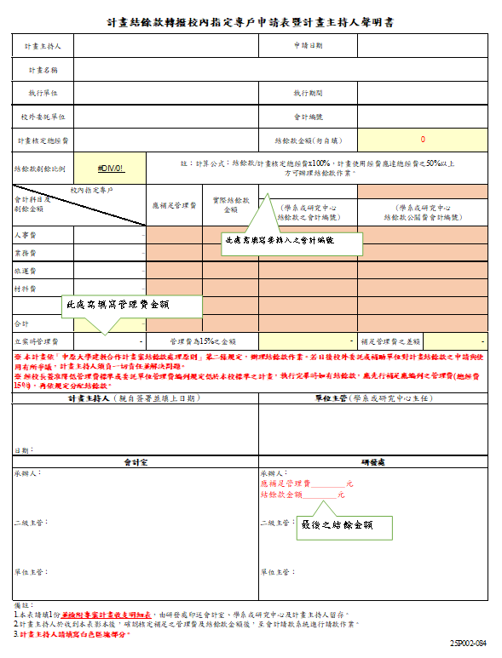
附件三

Slide 15
六、結案/結帳
(三)結案/結帳程序
收支結【0】後，至會計室領回所屬計畫案資料袋內單據帶回整理。
請購單-結案須再檢附支出憑證粘存單(附件四)
I-touch-會計室-相關檔案下載-一般計畫-原始憑證粘存 單。
單據依照【專案計畫收支明細帳】(附件五) i-touch→會計室→請款.授權.查詢系統→會計經費查詢→5.專案計劃收支明細表(已入帳) 。

Slide 16
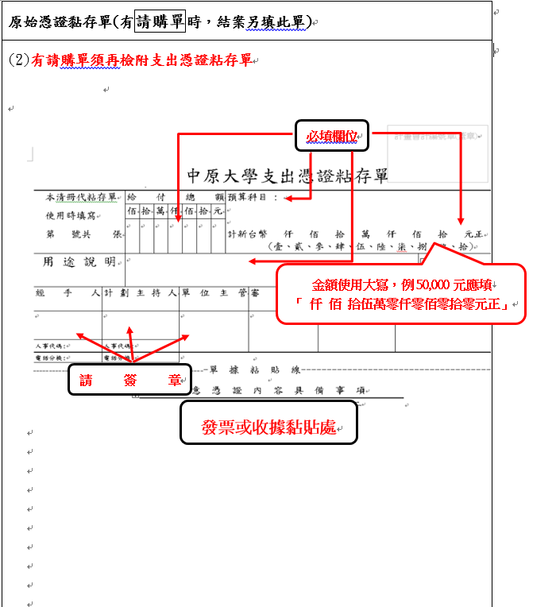
附件四

Slide 17
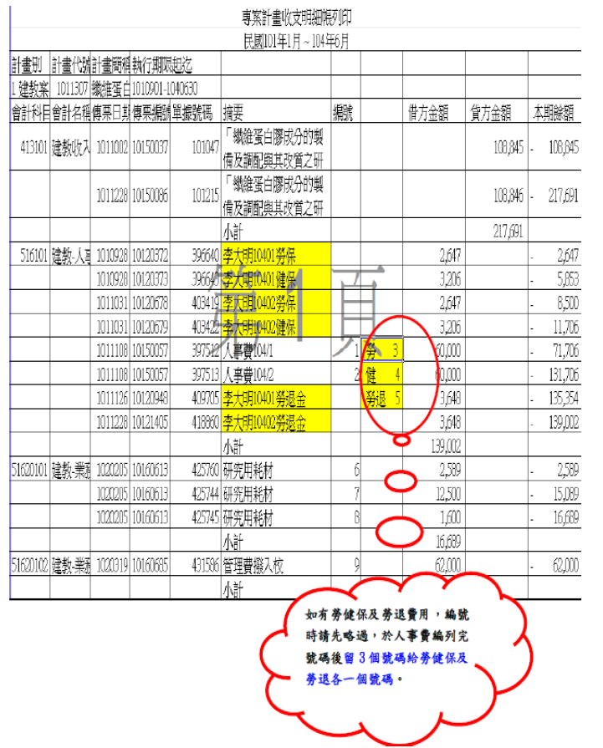
附件五

Slide 18
六、結案/結帳
(三)結案/結帳程序
編制【封面】一份 、【收支報告表】 (附件六)一式兩份，i-touch→會計室→相關檔案下載→一般計畫案。
資料排列順序：
收支報告表→封面→計畫執行同意書→合約(紙本或電子檔備查)→經費變更申請表→專案計畫收支明細帳→原始會計憑證。

Slide 19
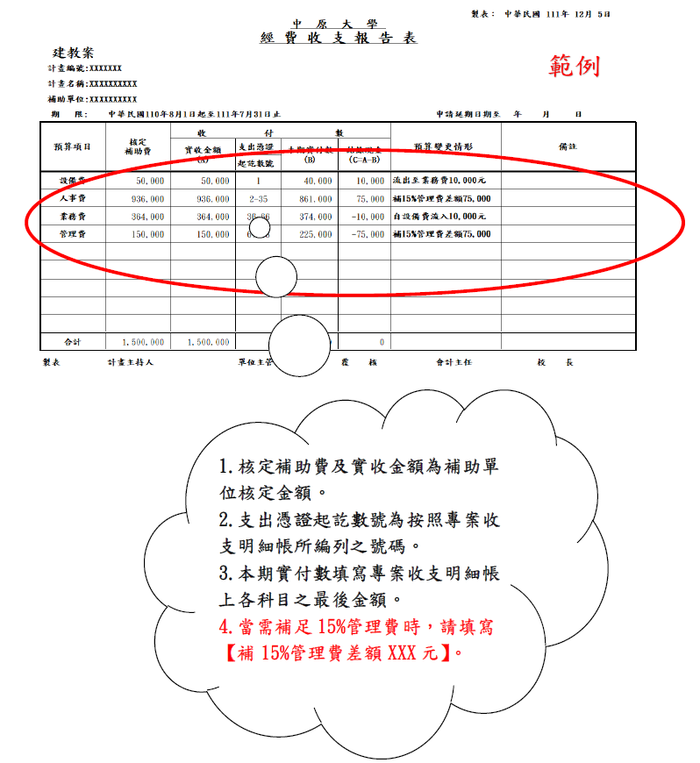
附件六

Slide 20
六、結案/結帳
(三)結案/結帳程序
原始會計憑證排列並編號：
科目順序：研究設備費→人事費→業務費→旅運費→材料費→管理費等。
★科目如墊付款項(計劃案)不編號、摘要如：還透支及沖帳皆不編號

Slide 21
七、經費核銷注意事項
(一)差旅費係含計畫主持人及專、兼任助理等出差旅
費,若出差日期非聘用期間則不得支領。
合約計畫期間
106年/8月~107年/7月
 | 助理聘用期間
 | 106年/10月~107年/7月
106/8~106/9
非聘用期間
不得支領差旅費。

Slide 22
七、經費核銷注意事項
(二)同一計畫、同一月份、同一廠商,耗材類
發票金額達75,000元(含)以上,請填總務處線上請購系統。
。

Slide 23
八、其他注意事項
(一)為使本校「收支月報表」能充分表達實際財務狀況，
及使各單位有效掌控計畫預算執行進度，自100年8月1日起，
計畫案取得之原始憑證，如發票、收據、個人領據等，
請於1個月內(國外出差者，於返國之次日起算)辦理經費核銷，
以利及早取得款項。
如請款日超過發票日1個月，請說明延遲請款原因。
(二)依據原會字第1020003959號函，為使產學合作計畫
案（不含科技部計畫案）能確實依規定辦理結案，自
102年12月起，計畫案逾執行期限3個月未辦理結案
者後新承接之產學合作計畫案，將暫停借支及墊付款
項，僅能於計畫案實收計畫款內辦理經費核銷，俟未
結計畫案全部結清後，再行恢復(附件七)。

Slide 24
八、其他注意事項
(三)計畫合約其他未盡事宜，請參閱【校內經費報支要點】辦理。
(四)計畫內不能報支加油發票、過路費及計程車資，除非計畫合
約或相關辦法內有特別註明；為確認請款之油資符合核銷合
理性，核銷油資時請填寫”計畫案公務車使用紀錄表”(下載
路徑為i-touch→會計室→相關檔案下載→一般計畫)，少量
油單可直接將相關資料填寫於支出憑證上並簽章。
(五)一般產學計畫案經費核銷依據：補助單位相關規範→中原大學支出
憑證核銷辦法→政府機關相關規定。

Slide 25
謝謝聆聽！

